Slide 1
POWERPOINT
User Behavior Data from Taobao for Recommendation
---电商用户购买行为预测
汇报人：姜久远

Slide 2
CONTENT
Part 01
题目概述
Part 02
模型分析
Part 03
实验步骤
Part 04
实验总结

Slide 3
Part 01
题目概述
Title introduction

Slide 4
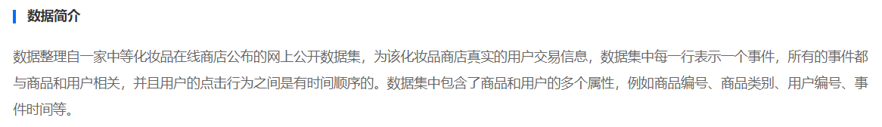
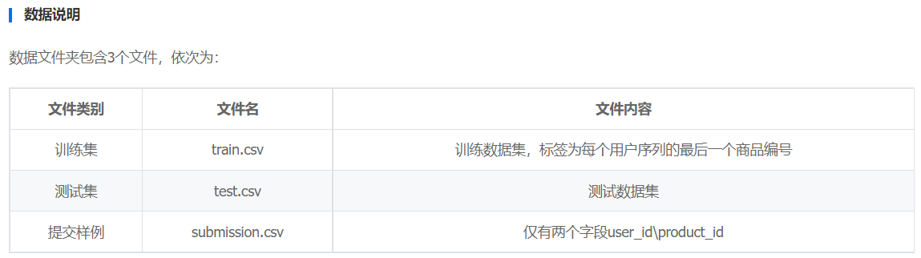
题目概述

Slide 5
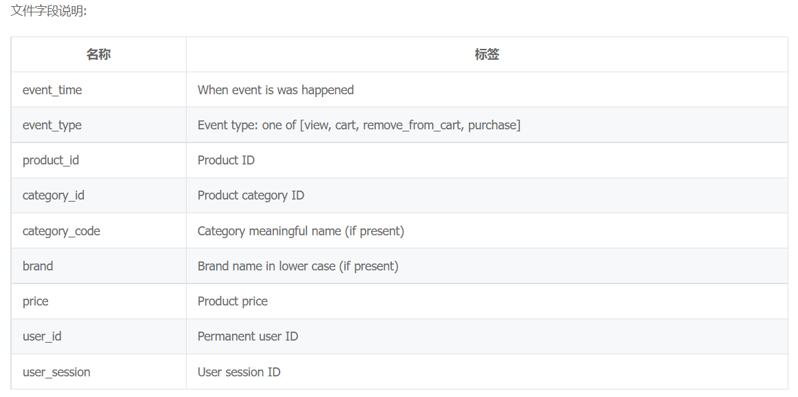
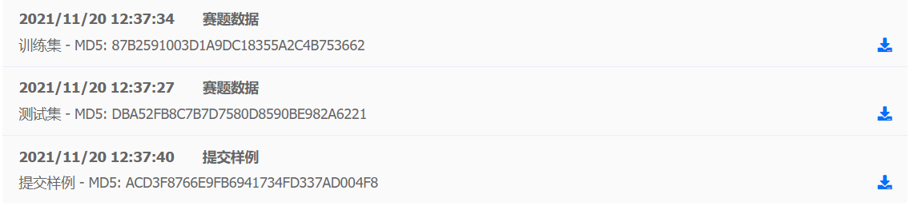
题目概述

Slide 6
Part 02
模型选择与评估
PPT模板 http://www.1ppt.com/moban/

Slide 7
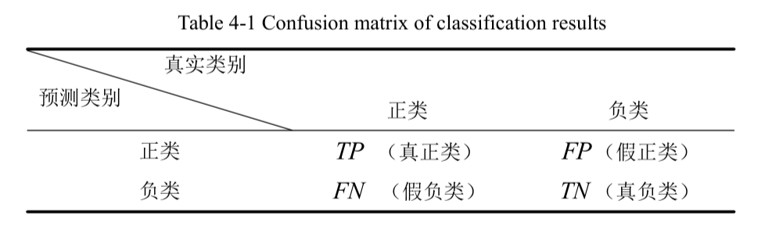
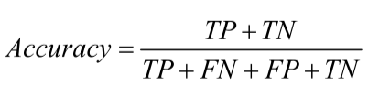
▶ 具体思路
将具有典型、有效特征数据的训练集样本用选择的算法进行训练学习，进而获得用户购买预测模型。在测试集上进行预测，并根据真实的购买数据，利用评估指标对于模型的预测性能进行对比分析，并对于预测结果给出相关建议。
▶ 引入分类结果的混淆矩阵
▶ 模型评估指标
准确率(Accuracy)，又称查准率，指的是预测准确的类数占所有类数的比例。

Slide 8

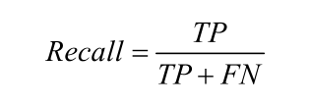
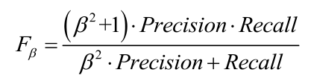
▶ 模型评估指标
精准率(Precision)指的是在分类模型预测的购买行为结果中真正发生购买行为所占的比例：
召回率(Recall)又称查全率，指的是在实际发生购买行为的样本真正被预测为购买的概率：
在评估来看，召回率和精准率的数值都是越高越好，但是两者是相互制约的，很难都达到很高。所以就有评估指标F_{β} ，来综合考虑两者的评估的效果，其表示方式为：

Slide 9
▶ LightGBM算法
LightGBM算法是集成学习框架，同样也是GBDT的高效实现。GBDT在每一次迭代时，都会遍历这个训练数据多次，会出现内存受限的问题。LightGBM利用了直方图优化的思想，只保存特征离散化后的值。运用损失函数的负梯度作为当前决策树的残差近似值，用来拟合新的决策树，很好地解决了GBDT在处理海量数据效果不佳的问题，并且与XGBoost算法比较，运行速度更快。另外，LightGBM算法还具备准确率高、支持并行化学习等优点，其中并行化包括数据并行与特征并行。
设计理念：
单个机器在不牺牲速度的情况下，尽可能使用上更多的数据；
多机并行的时候，通信的代价尽可能地低，并且在计算上可以做到线性加速；

Slide 10
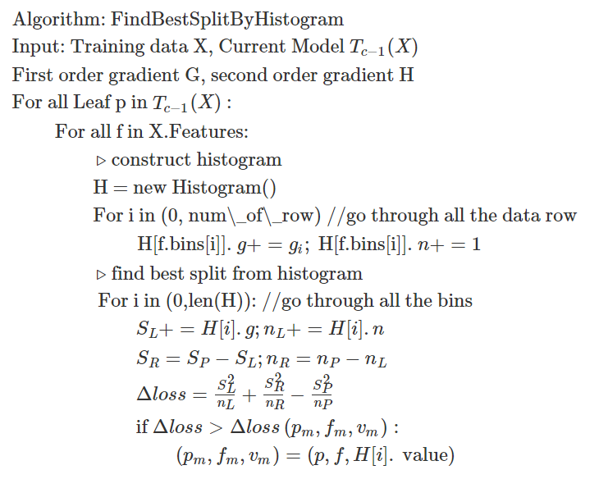
▶ 算法：
基于直方图算法和按叶生长（Leaf-wise tree growth）策略的最佳分割点查找算法实现如下：

Slide 11
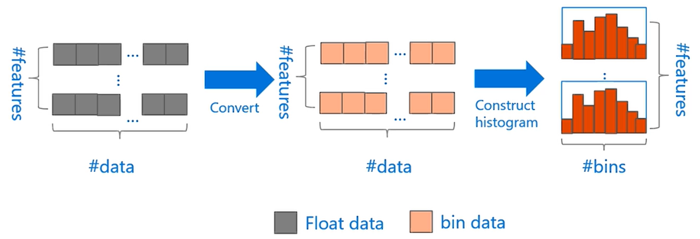
▶ 直方图算法：
实际上就是对连续的浮点数据进行分桶操作，或者说离散为 k 个整数值。例如 [0,0.1)→0，[0.1,0.3)→1。并根据特征所在的bin对其进行梯度（一阶和二阶梯度）累加和个数统计。然后根据直方图寻找最优切分点。下图就是直方图的获取流程：
图片来源：https://www.cnblogs.com/hugechuanqi/p/10584602.html

Slide 12
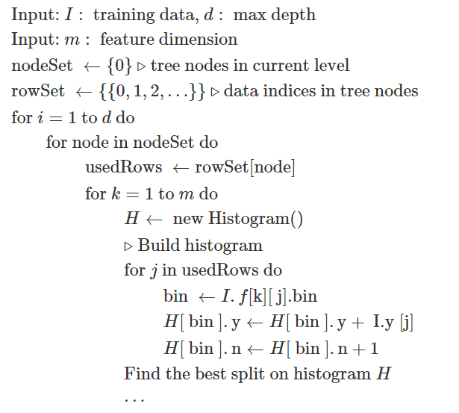
▶ 直方图算法伪代码：

Slide 13
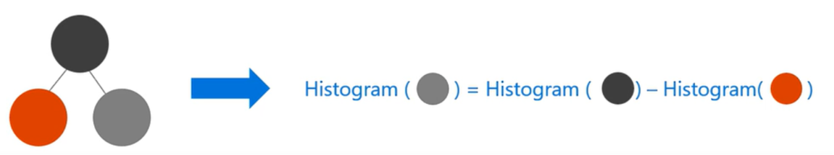
▶ 构建直方图小技巧：
直方图作差：
一个叶子节点的直方图可以由他的父亲节点的直方图与其兄弟的直方图做差得到。使用这个方法，构建完一个叶子结点的直方图后，就可以用较小的代价得到兄弟节点的直方图，相当于速度提升了一倍。
我们在构建直方图的时候要遍历特征，然后遍历数据，如果直接相减的话实际上计算量是变小了，就是要求得叶子节点的直方图不用像另一个叶子节点那样去构建直方图，而是做个减法就可以
图片来源：https://www.cnblogs.com/hugechuanqi/p/10584602.html

Slide 14
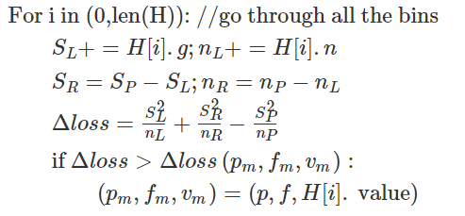
▶ 寻找最优切分点：
● 遍历所有的bin；
● 以当前bin作为分割点，累加左边的bins至当前bin的梯度和S_{L}及样本数量n_{L} ，并利用直方图作差求得右梯度和和样本数量；
● 带入公式计算增益loss;
● 在遍历过程中取最大的增益，以此时的特征和bin的特征作为分裂节点的特征及取值。

Slide 15
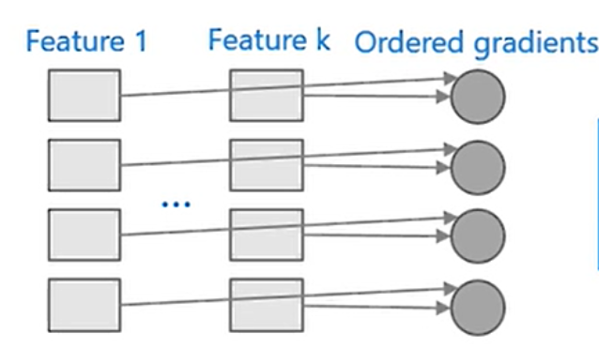
▶ 直方图算法的优点：
● 减少内存占用；
● 缓存命中率提高，直方图梯度存放是连续的；
● 计算效率高，相对于XGBoost中预排序每个特征都要遍历数据，复杂度为O(#feature * #data)，而直方图算法只需遍历每个特征的直方图即可，复杂度为O((#feature * #bins);
● 在进行数据并行时，可大幅降低通信代价；
图片来源：https://www.cnblogs.com/hugechuanqi/p/10584602.html

Slide 16
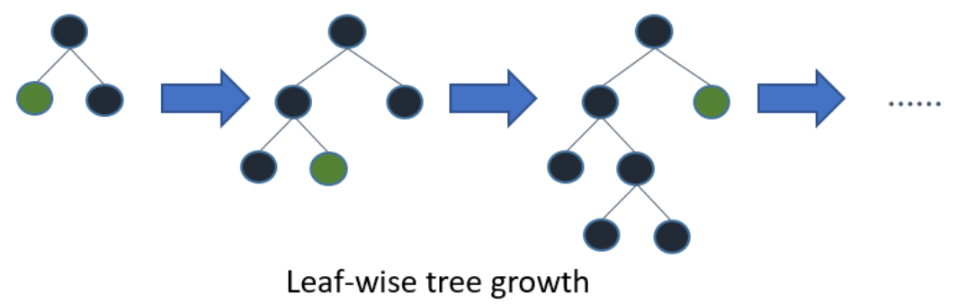
▶ 树的生长策略：
lightGBM的生长策略是leaf-wise，以降低模型损失最大化为目的，对当前所有叶子节点中切分增益最大的leaf节点进行切分。leaf-wise的缺点是会生成比较深的决策树，为了防止过拟合，可以在模型参数中设置决策树的深度。

Slide 17
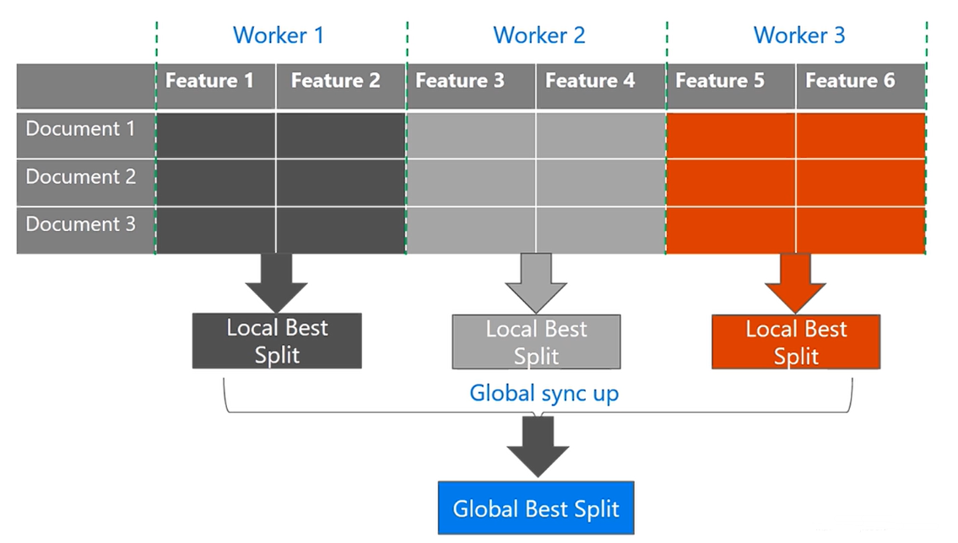
▶ LightGBM的系统设计—特征并行：
特征并行是并行化决策树中寻找最优划分点的过程。特征并行是将对特征进行划分，每个worker找到局部的最佳切分点，使用点对点通信找到全局的最佳切分点。
●传统算法:
不同的worker存储不同的特征集，在找到全局的最佳划分点后，具有该划分点的worker进行节点分裂，然后广播切分后的左右子树数据结果，其他worker收到结果后也进行划分。
● LightGBM中算法:
每个worker中保存了所有的特征集，在找到全局的最佳划分点后每个worker可自行进行划分，不再进行广播划分结果，减小了网络的通信量。但存储代价变高

Slide 18
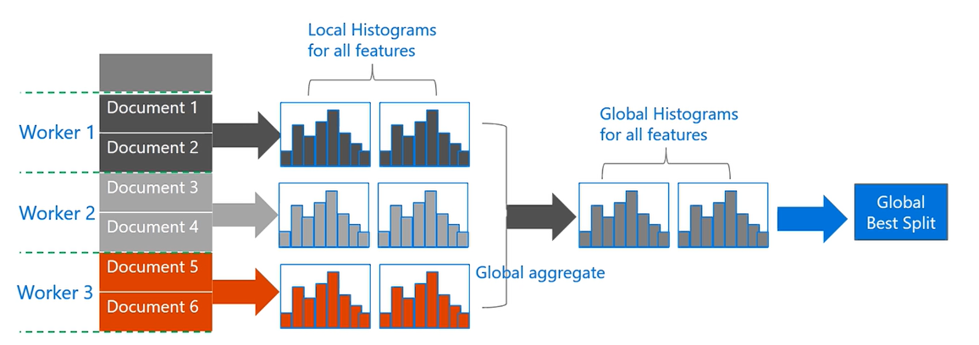
▶ LightGBM的系统设计—数据并行：
数据并行的目标是并行化整个决策学习的过程。每个worker中拥有部分数据，独立的构建局部直方图，合并后得到全局直方图，在全局直方图中寻找最优切分点进行分裂。

Slide 19
Part 03
实验步骤
experimental procedure
PPT模板 http://www.1ppt.com/moban/

Slide 20
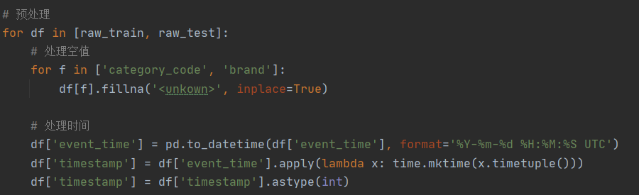
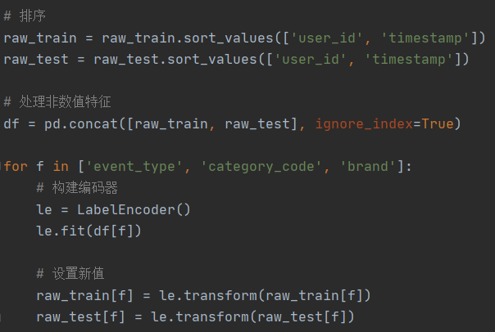
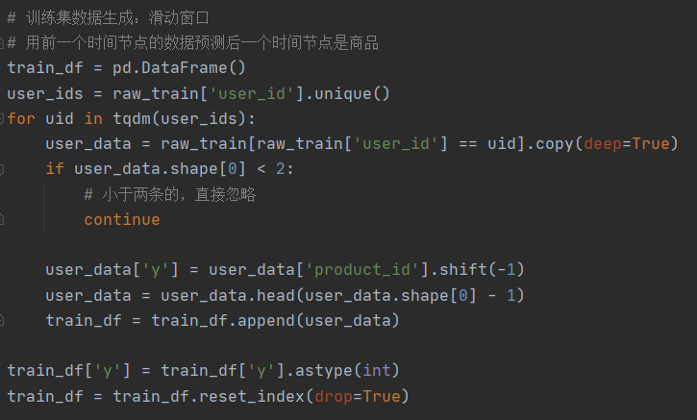
实验步骤

Slide 21
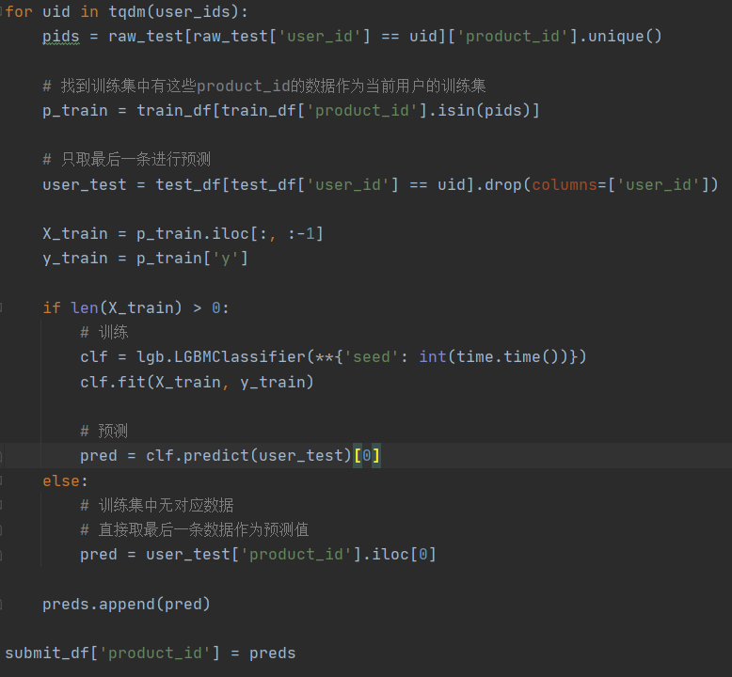
实验步骤

Slide 22
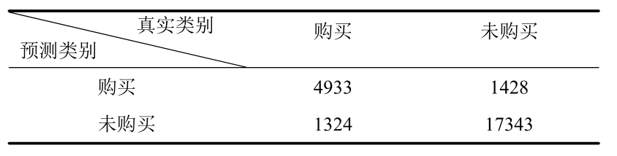
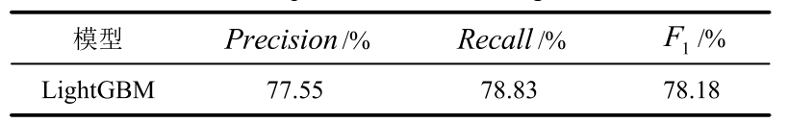
模型的结果展示：
▶ LightGBM 模型结果：
基于LightGBM的结果的混淆矩阵
LightGBM 的实验结果

Slide 23

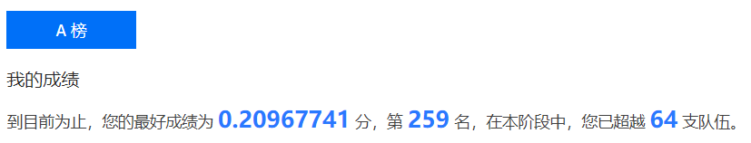
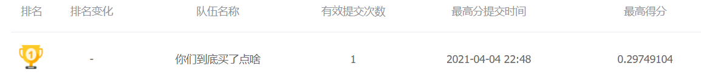
实验结果
革命尚未成功，同志还需努力

Slide 24
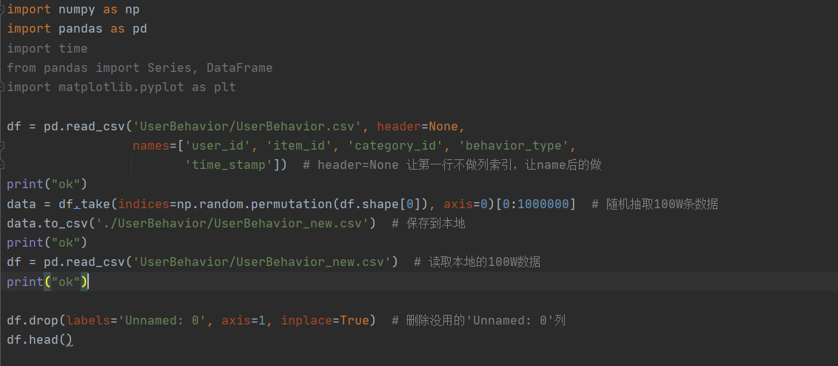
实验步骤
●数据集涵盖了98万用户，416万件商品，9000余个商品类目，合计约一亿条数据。考虑到电脑性能问题，故随机抽样其中的100W左右数据作为本次分析的原始数据。把提取出的100W的数据保存到新的csv文件，命名为：“UserBehavior_new.csv”。(Ps:文件有点大3.41G,读取过程较慢，新的文件大小为44.4MB,读取较快)
1

Slide 25
实验步骤
2
● 删除没用的'Unnamed: 0'列
● 设置列索引 （这一步在初次读取数据的时候就已经设置好了）

Slide 26

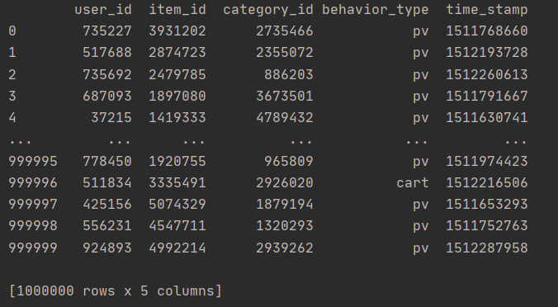
实验步骤
3
● 输出一下存好的100W条数据，看看索引是否更改以及是不是100W条数据

Slide 27
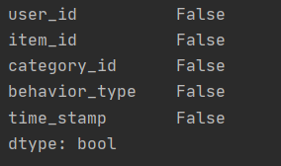

实验步骤
4
● 查看是否存在重复的行数据
● 输出结果为0，无重复数据
● 输出结果显示无缺失数据
● 查看列中是否存在缺失数据

Slide 28
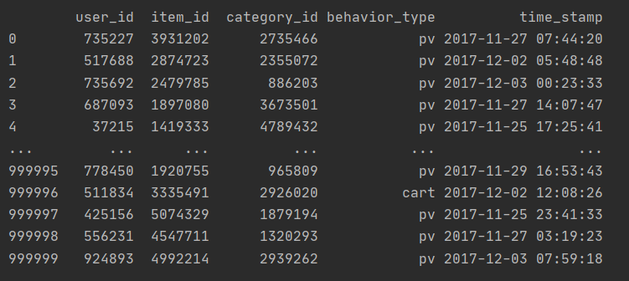
实验步骤
5
● 将时间戳转换为日期格式，方便查看

Slide 29
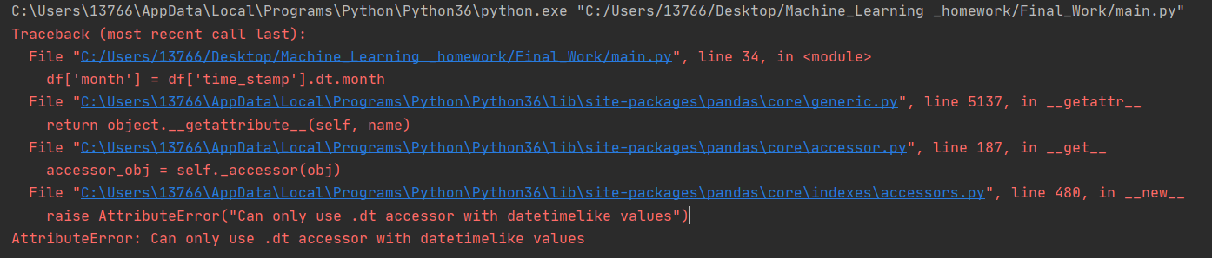


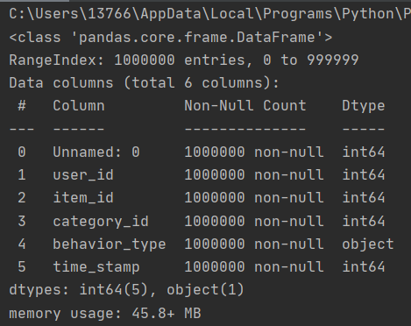
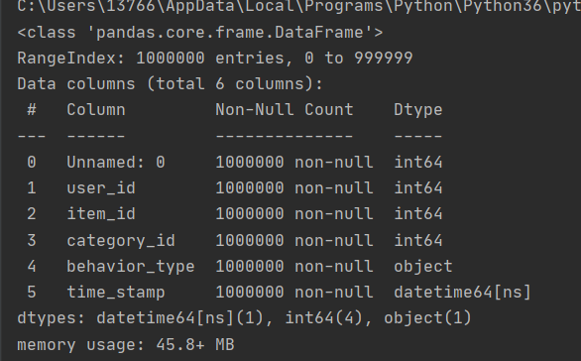
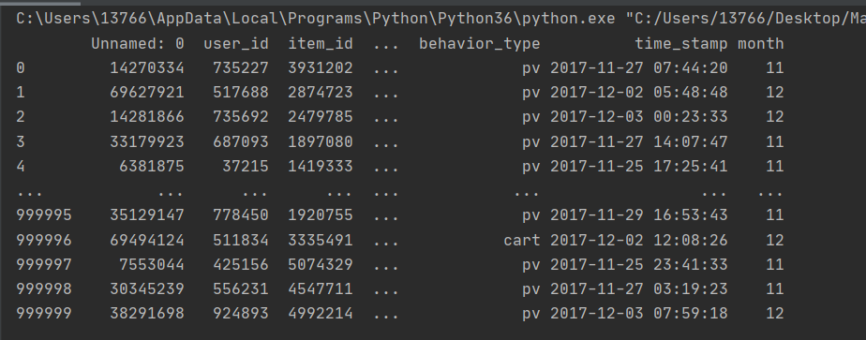
实验步骤
6
● 当我想新增一个月份以便后面筛选数据的时候，出现报错
● 检查了一下类型发现日期类型不对，于是进行修改
● 完成修改并新增月份一列

Slide 30
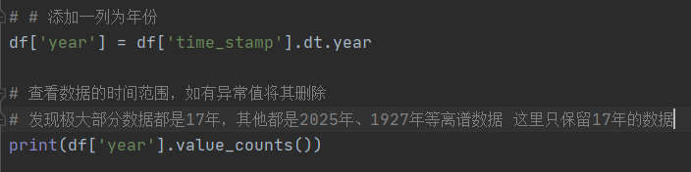
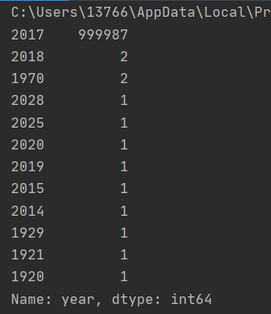
实验步骤
7
● 有了新建月份列的练习，接下来新建年份就不再困难，新建年份的目的就是为了筛选出有价值的数据，去除掉没价值的数据，正所谓取其精华去其糟粕。
● 我们不难看到大部分数据还是在2017年，其余的数据像2025、1920等就有点离谱，所以舍弃

Slide 31
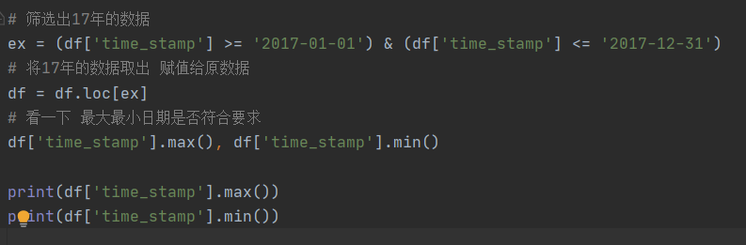

实验步骤
7
● 对数据进行筛选，保留下2017-01-01到2017-12-31这闭区间内的数据，并输出这些数据中日期最晚和最早的数据，来判断我们筛选出的数据是否正确。
● 可以看到最晚数据时2017-12-07，最早数据是2017-05-25，数据正确！

Slide 32
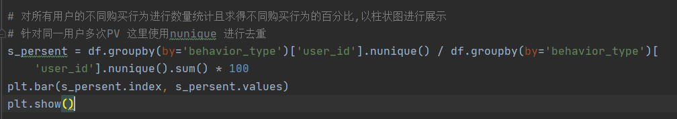
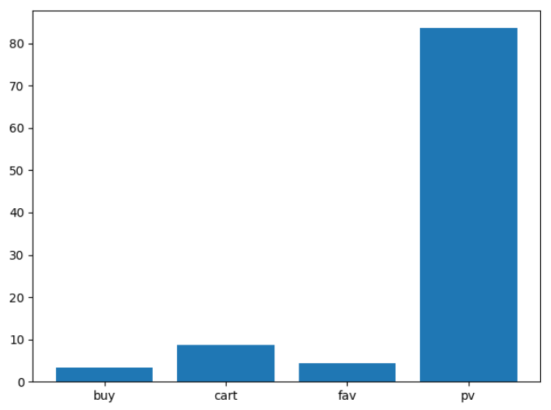
实验步骤
8
● 下面对所有用户的不同购买行为进行数量统计且求得不同购买行为的百分比,以柱状图进行展示
再次说明一下：
● pv ：商品详情页pv,等价于点击；
● buy ：商品购买；
● cart：将商品加入购物车；
● fav：收藏商品；
用户的行为占比中点击量必定是占比最高的，加入购物车，进行收藏，购买的行为占比依次降低，由此图可以得到每一个环节的转换都相对较低，所以接下来就需要着手分析一下具体哪些环节出问题，运用漏斗分析法来分析观察。

Slide 33
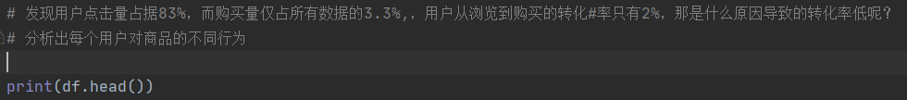
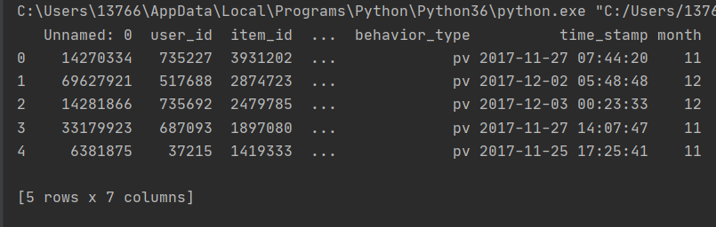
实验步骤
9
问题： 发现用户点击量占据83.51%，而购买量仅占所有数据的3.35%, 用户从浏览到购买的转化率只有4.01%，那是什么原因导致的转化率低呢？
● 先将原数据输出一下：

Slide 34
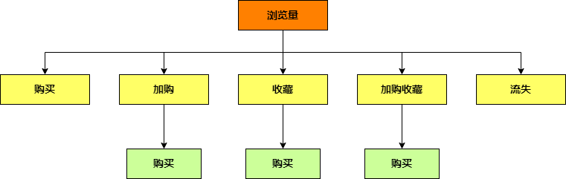
实验步骤
10
按照行为路径，用户在对每款商品总会有以下几种情况的操作:

Slide 35
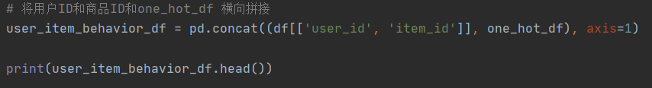
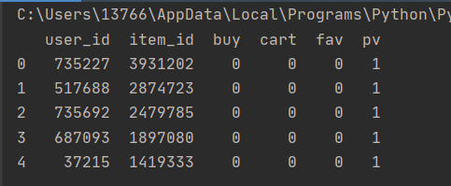
实验步骤
● 分析出每个用户对商品的不同行为
one_hot编码 针对某些不是数值型的数据 进行数据汇总使用get_dummies 将之转换成数据型数据 0 和1 然后以行索引 确定0/1 所代表的的信息
●将用户ID和商品ID和one_hot_df 横向拼接并将拼接后的结果输出：

Slide 36
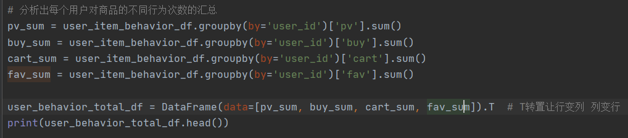
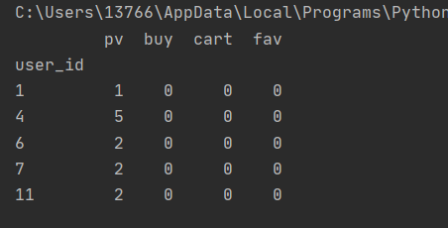
实验步骤
● 分析出每个用户对商品的不同行为次数的汇总
● 总体预览一下：

Slide 37
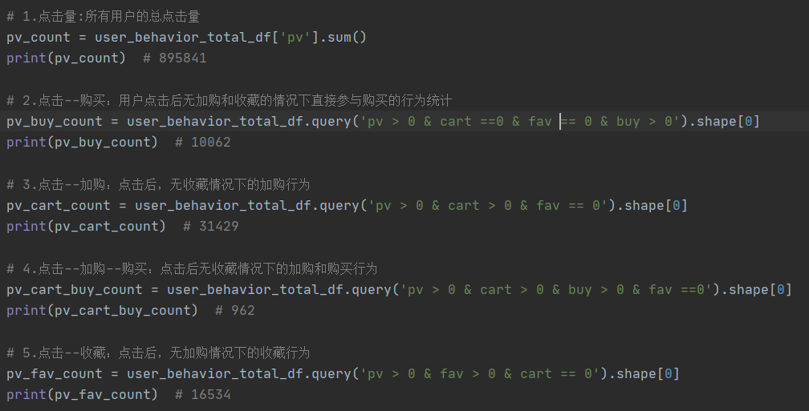
实验步骤
● 统计数据：
（输出的数据均以注释的形式展示在代码中）

Slide 38
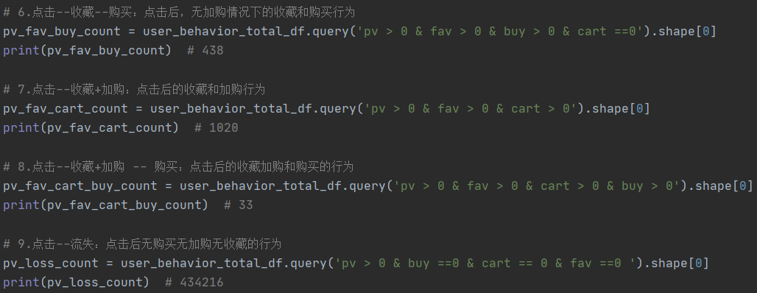
实验步骤
● 统计数据：
（输出的数据均以注释的形式展示在代码中）

Slide 39
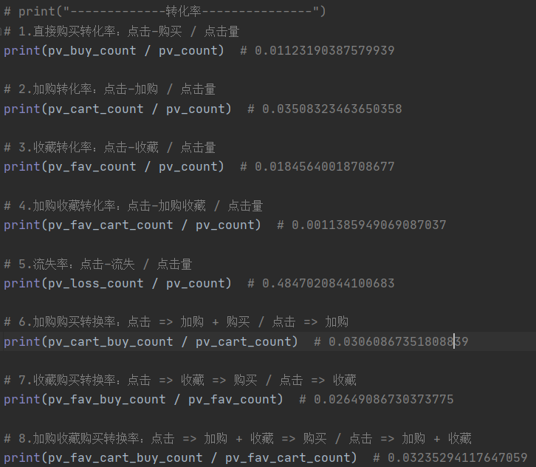
实验步骤
● 统计数据：
（输出的数据均以注释的形式展示在代码中）

Slide 40
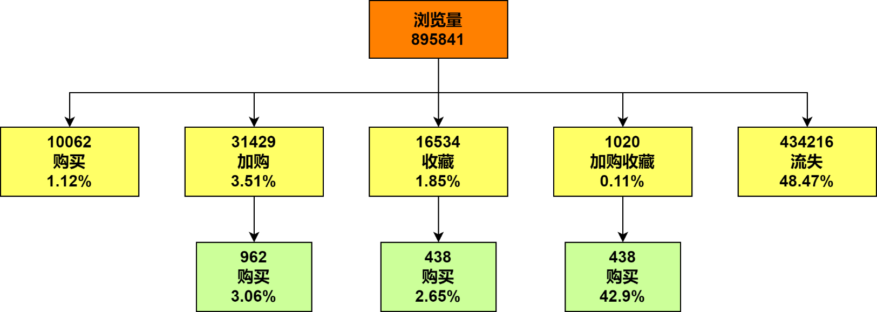
实验步骤
● 由下图可以得出，从浏览到直接购买的转化率仅有1.12%，而浏览后产生的加购行为的购买转化率有3.06%，有收藏行为的购买转化是2.65%，收藏并加购后的购买转化是42.9%，所以在加购收藏后以及收藏后购买转化能得到提升，加购收藏尤为显著，所以引导用户产生加购收藏和收藏行为对购买转化有一定促进作用。

Slide 41
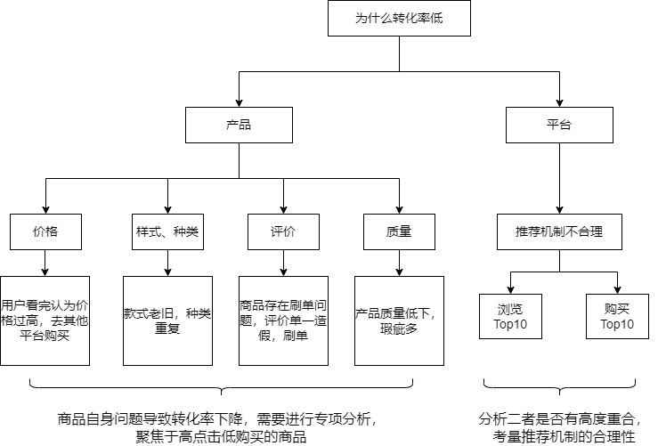
实验步骤
另外，通过上表，我们也产生了一个重要的问题，浏览量极高的情况下，用户的购买、加购、收藏都相对很低，由此我们可以引申一个问题，什么情况下用户会主动加购、收藏？那必定是对产品有需要和感兴趣的前提下，才会使用户有购买欲，去掉用户主动搜索寻求自己需要的物品这一情况，平台推荐
11
给用户的商品，是否能让用户产生购买欲这是我们接下来需要剖析的问题，产品的推荐机制是否合理，是否能让用户感兴趣并产生加购和收藏的行为。
● 直接购买转化率低于加购和收藏等行为之后的综合转换率，因此需要从产品交互界面、营销机制等方面让用户去多加购，多收藏。
● 转化率低的原因分析：
提出假设：推荐机制不合理，给用户推荐的都是不喜欢的商品，造成转化率低。
●这里可以通过分析高浏览量商品与高购买量商品之间是否存在高度重合，如果是的，那就说明推荐的商品是用户喜欢，假设就不成立，如果不是则证明假设成立。

Slide 42

实验步骤
● 分析出点击量前10的商品：

Slide 43

实验步骤
● 分析出购买量前10的商品：
● 数据如上表，浏览和购买前十商品并无重叠，换句话说，平台高曝光高流量的商品，是能使用户高点击，但是这个产品所产生的销量是极低的，由于电商业务是以销售为导向的，所以这些商品并不适合冲量销售，不应当给予过多的流量支持。

Slide 44


实验步骤
浏览和购买前十的类别：
● 购买和浏览前十的商品类别有一定重合，类别推荐机制基本符合用户所需，但仍需进一步优化，类别1464116和2735466购买量大，但曝光低，需要加大这两大类别的曝光。

Slide 45




实验步骤
结论：可以看出点击量高的购买量不一定高,推荐的商品顾客并不喜欢购买，由于高浏览量并没有带来购买，所以转化率低。
● 计算点击量前10的商品的购买量
● 计算购买量前10的商品的点击量

Slide 46
Part 03
实验总结
experimental summary
PPT模板 http://www.1ppt.com/moban/

Slide 47
实验总结
预测作业总结：
为了判断用户在未来一周内对品类和店铺是否发生购买，基于LightGBM算法构建用户对指定品类店铺的购买意向预测模型，通过输出结果的混淆矩阵来计算评估指标精准率、召回率及F的值进行预测分析。
把所用的集数据“喂”给模型，来预测电商用户的购买情况。而预测结果的输出，可以为电商平台及商家提供一些有效的信息，减少其营销成本，增加其经济效益。
拓展作业总结：
1.优化推荐机制，把更多流量给到顾客愿意购买的商品
2.通过更好的商品推荐，页面交互，积分会员等功能等降低流失率
3.引导加购，可以加强营销机制引导顾客加购，比如商品加入购物车，联系客服即可领优惠券，促进消费。

Slide 48
实验总结
● 本次大作业的目的是根据已有的数据集（里面有用户ID、商品ID、商品类目ID、行为类型、时间戳），依次进行给数据加上时间，然后看看数据集中分布在哪个时间段（本实验中99.99%的数据集中在2017年，所以拿2017年这个时间段作为例子来分析），然后选出这个时间段数据，再然后对所有用户的不同购买行为进行数量统计且求得不同购买行为的百分比并以柱状图进行展示、然后发现了问题（P18页有阐述）、然后针对问题提出假设、然后对各种单项数据、复合数据进行计算，最终得出结论：可以看出点击量高的购买量不一定高,推荐的商品顾客并不喜欢购买，由于高浏览量并没有带来购买，所以转化率低。

Slide 49
实验结论
● 通过本次大作业，我学会了怎么去分析数据，怎么去运用模型去预测结果，怎么去大胆提出疑问，怎么大胆给出假设，之后去用手里的数据一步步有效地证明假设，做完实验回头再看整个过程，觉得很丝滑哈哈，每一步都很有意义，每一步都是知识的脚印。通过这次大作业我甚至有点开始喜欢数据分析与预测，因为它能计算出精确的数据，让我们的猜想或者假设得到充分地数据支撑，得到充分的实践验证！

Slide 50
POWERPOINT
感谢您的观看
引用：
机器学习 之LightGBM算法 - hugechuanqi - 博客园 (cnblogs.com)
汇报人：姜久远

